Slide 1
Indices de l’évolution

Slide 2
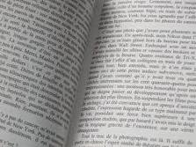
La filiation commune
Page 12
Darwin: « toutes les espèces vivantes, la nôtre comprise, sont reliées les unes aux autres comme des cousins sur un arbre généalogique. »
Démonstration:
Similitudes entre les différents organes présents dans la nature.

Slide 3
La filiation commune
Page 12
XIXe siècle
Anatomiste: « derrière la diversité de la vie, il y a des grands thèmes communs. »

Slide 4
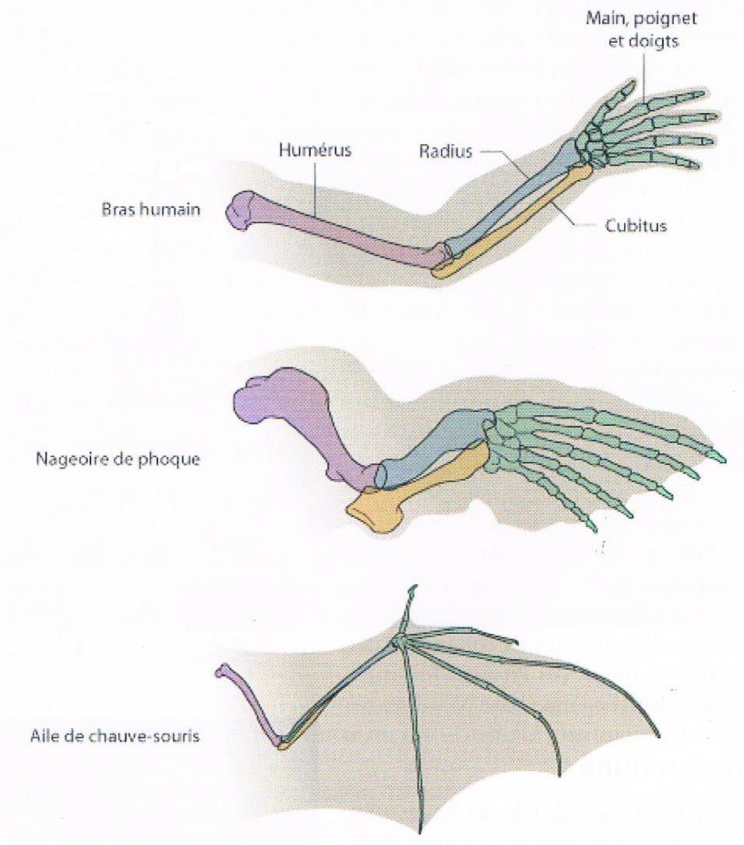
La filiation commune
Pages 12 - 13
5 doigts
…
Grandes similitudes physiologiques
HOMOLOGIES
Fonctions différentes
nager
voler

Slide 5
La filiation commune
Page 13
Qu’est-ce qui peut bien rendre compte d’un tel mélange de ressemblances et de différences ?
XIXe: chaque espèce avait été créée selon un archétype (plan de base sur lequel s’ajoute quelques variations).
Darwin: même ancêtre (membres c poignets et des doigts) → plusieurs lignées (évolution).

Slide 6
La filiation commune
Page 13
Idée de la descendance avec modifications renforcée:
Nbreuses homologies retrouvées ensemble dans les mêmes groupes d’espèces

Slide 7
La filiation commune
Pages 12 - 13
poissons
HOMOLOGIES:
Système pileux
Femelle produit du lait → nourrir
Ancêtre commun
Catégorie des mammifères

Slide 8
La filiation commune
Pages 12 - 13
poissons
HOMOLOGIES:
Yeux (système optique : lentille – rétine – nerf)
Un crâne
Un foie
…
Ancêtre commun

Slide 9
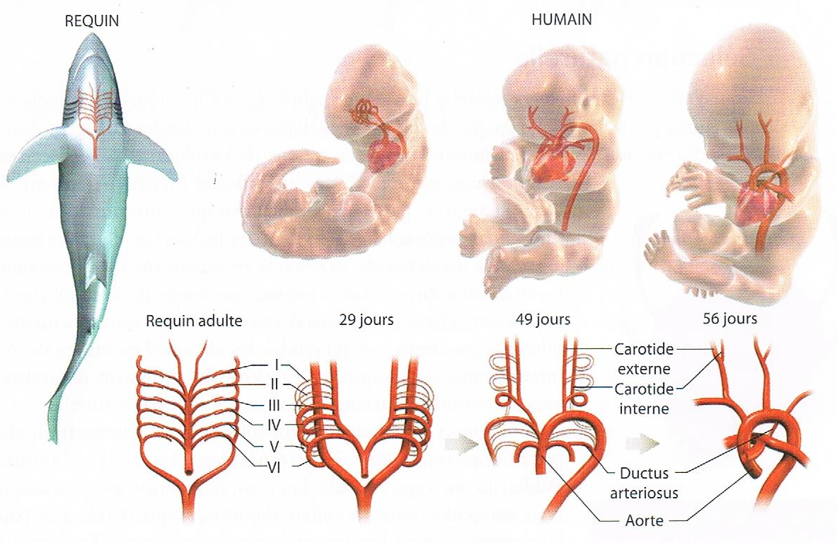
La filiation commune
Pages 13 - 14
Homologies apparentent uniquement à l’état embryonnaires

Slide 10
La sélection naturelle
Page 14
Inspiration de Darwin et de Wallace venait de Malthus
Essai sur le principe de population
Mise en garde contre l’échec d’une politique d’aide à la pauvreté
La croissance d’une population > capacités d’une nation à produire de la nourriture
Famine et misère
Malthus: «seuls les individus capables de s’adapter aux besoins de la société → travail utile survivraient et se reproduiraient»

Slide 11
La sélection naturelle
Page 14
Animaux et Plantes doivent subir la même pression
Exemple: mouche
Œuf → mouche (qqs semaines)
Le monde n’est pas enseveli sous une épaisse couche de mouches
Pourquoi ?

Slide 12
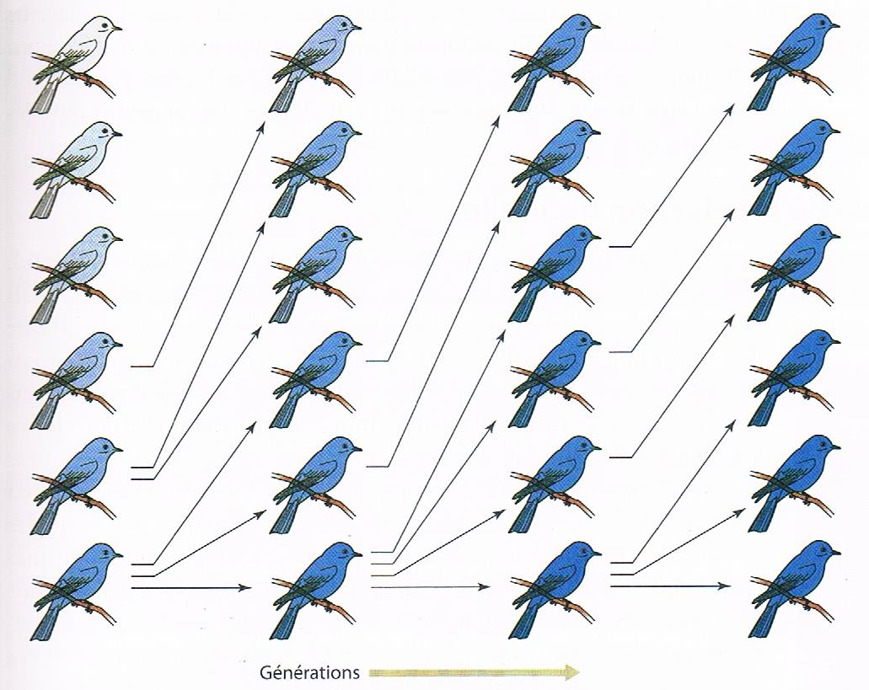
La sélection naturelle
Page 15
Survie et la reproduction ≠ chance
Dépend de caractéristiques → ↑↑
Couleurs des oiseaux

Slide 13
Darwin
Page 15
Darwin, l’origine des espèces (1859)
La sélection naturelle est une force qui existe dans la nature + sélection sexuelle
La sélection naturelle ne résume pas la totalité de l’évolution
Aujourd’hui
Une partie de notre matériel génétique est modifiée par la « dérive génétique (hasard) »

